Slide 1




الوحدة الأولى
التصميم ثلاثي الأبعاد
من مقرر سادس ابتدائي
الفصل الدراسي الأول 1448 هـ

Slide 2




بيانات الدرس
عدد الحصص
رقم الدرس
ثلاث حصص
الدرس الأول
صفحات الكتاب
عنوان الدرس
الحصة الأولى
من صفحة: 12
إلى صفحة: 19
مقدمة إلى النمذجة ثلاثية الأبعاد

Slide 3

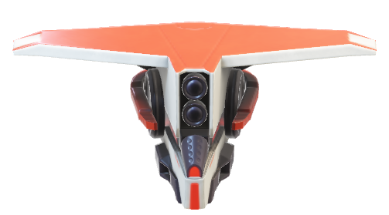
الإستراتيجيات
الدقيقة الواحدة
جدول KWLH
تدريب الأقران
الفصل المقلوب
التعلم التعاوني
التطبيق العملي
المناقشة والحوار

Slide 4

من خلال عنوان الدرس
مقدمة إلى النمذجة ثلاثية الأبعاد
نقوم بتعبئة الخانتين على اليمين
كيف أتعلم المزيد ؟
ماذا تعلمت ؟
ماذا أريد أن أعرف ؟
ماذا أعرف ؟

Slide 5


تمهيد الدرس
الوحدة الأولى / الدرس الأول
مقدمة إلى النمذجة ثلاثية الأبعاد
ما الفرق بين الشكل ثنائي الأبعاد، والشكل ثلاثي الأبعاد؟ هل يمكن التحكم في الاعمدة والصفوف في الجداول؟
هل هناك ألعاب إلكترونية ثنائية الأبعاد وألعاب ثلاثية الأبعاد؟ أذكرها؟
ما برامج الرسم التي تعرفونها، وهل هي ثنائية الأبعاد أم ثلاثية الأبعاد؟

Slide 6



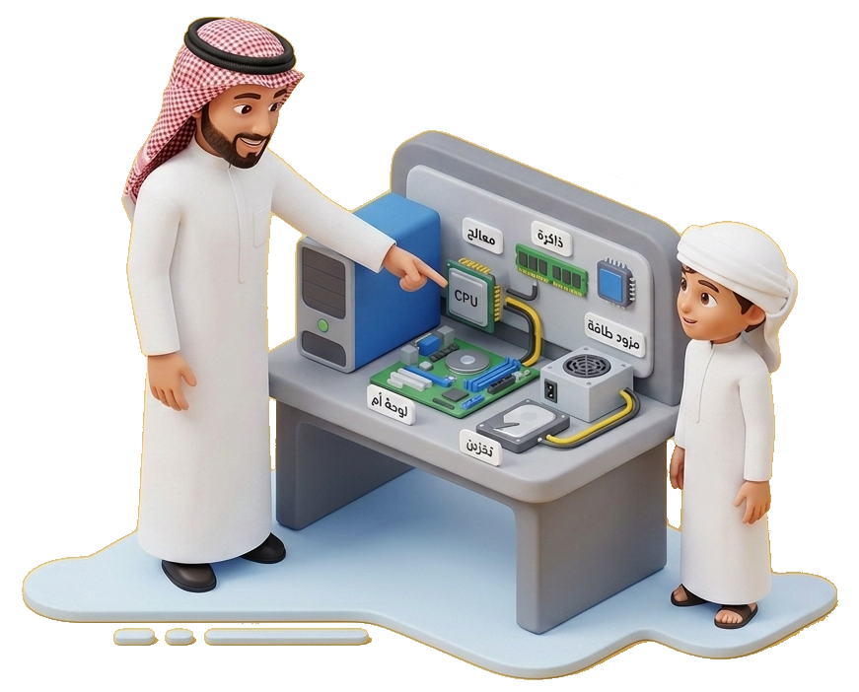



قصة مغامرة سامي في عالم النمذجة ثلاثية الأبعاد
قصة

Slide 7

قصة مغامرة سامي في عالم النمذجة ثلاثية الأبعاد
بدأ بإضافة الأشكال المختلفة في مساحة العمل، ودمجها لتصميم مجسم ثلاثي الأبعاد جميل.
شعر سامي بالفخر، لأنه استطاع تحويل رسومات بسيطة إلى مجسمات واقعية،
واكتشف أن النمذجة ثلاثية الأبعاد تساعد في تصميم الألعاب والهندسة والعلوم.
كانت هذه بداية مغامراته الإبداعية!
في يوم مشمس، جلس سامي أمام جهاز الحاسب ليتعلم درسًا جديدًا عن النمذجة ثلاثية الأبعاد.
بدأ يفهم أن النمذجة ثنائية الأبعاد تشبه الرسم على الورق،
أما النمذجة ثلاثية الأبعاد فهي مثل بناء مجسم يمكننا لمسه من كل الجهات.
تعلم سامي كيف يميز بين الشكل ثنائي الأبعاد مثل الدائرة، والشكل ثلاثي الأبعاد مثل الكرة.
ثم تعرف على برنامج تينكركاد، وأنشأ حسابًا فيه.

Slide 8
قصة مغامرة نورة في عالم النمذجة ثلاثية الأبعاد
قصة مرئية

Slide 9
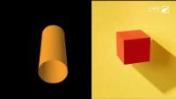

قصة مغامرة نورة في عالم النمذجة ثلاثية الأبعاد

Slide 10




النشاط
الإثرائي

Slide 11
مفردات الدرس
برنامج تينكر كاد
النمذجة ثلاثية الأبعاد
النمذجة ثنائية الأبعاد

Slide 12

ماذا سنتعلم ؟
مكونات الشاشة الرئيسية في مساحة العمل.
إنشاء تصميم ثلاثي الأبعاد.
إنشاء حساب في برنامج تينكر كاد.
مكونات الشاشة الرئيسية في برنامج تينكر كاد.
مقارنة بين الأشكال ثنائية وثلاثية الأبعاد.
تطبيقات النمذجة ثلاثية الأبعاد.
النمذجة ثلاثية الأبعاد.

Slide 13

الربط بالدين
في مشروع توسعة الحرم المكي في مكة المكرمة، تم استخدام تقنية النمذجة ثلاثية الأبعاد بشكل مكثف لتخطيط وتصميم وتنفيذ عمليات التوسعة دون المساس بالمكانة الدينية المقدسة للحرم. النماذج ثلاثية الأبعاد ساعدت في محاكاة البيئة المحيطة، وأيضاً في دراسة تدفق الحشود لضمان سلامة وراحة المعتمرين والحجاج.
بالإضافة إلى ذلك، استخدمت النمذجة ثلاثية الأبعاد للحفاظ على العناصر التاريخية والمعمارية للحرم، مثل الكعبة المشرفة والمباني المحيطة بها، مع احترام التفاصيل الدقيقة التي تحمل رمزية دينية كبيرة.

Slide 14




ورقة
العمل

Slide 15


النمذجة ثلاثية الأبعاد:
هي إنشاء تمثيل ثنائي الأبعاد لشكل أو مشهد، وتتضمن إنشاء صور مسطحة، باستخدام أدوات مثل المتجهات، والخطوط، والمنحنيات والأشكال، وتستخدم بشكل شائع في التصميم الجرافيكي، والرسم المتحرك والتوضيح.
12
صفحة الكتاب :

Slide 16
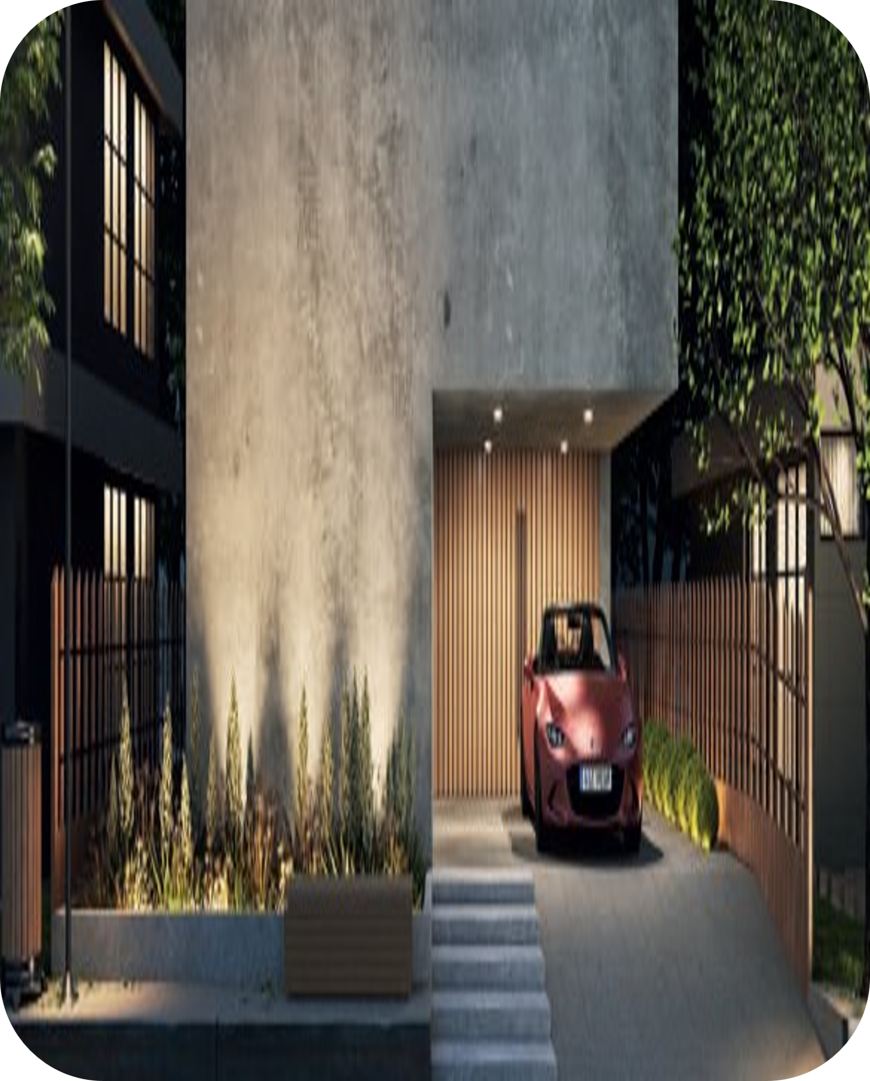
تطبيقات النمذجة ثلاثية الأبعاد
التصاميم المعمارية للمباني والمنشآت مثل ناطحات السحاب والجسور والملاعب.
12
صفحة الكتاب :

Slide 17


تطبيقات النمذجة ثلاثية الأبعاد:
تصميم المنتجات للتصنيع، مثل السيارات، والأجهزة المنزلية، والأجهزة الطبية.
12
صفحة الكتاب :

Slide 18
تطبيقات النمذجة ثلاثية الأبعاد:
بيئات وتجارب الواقع الافتراضي.
12
صفحة الكتاب :

Slide 19
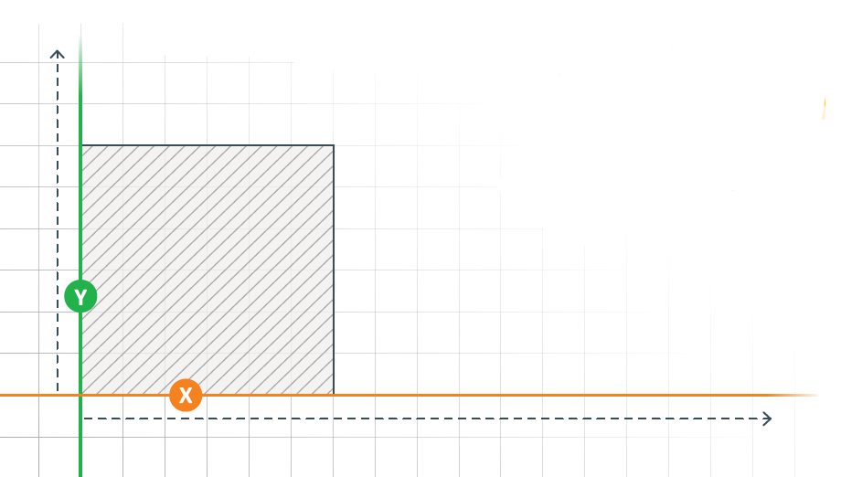
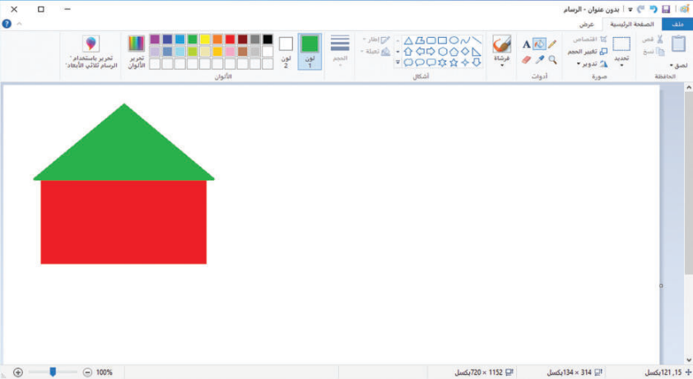
الأشكال ثنائية وثلاثية الأبعاد
الشكل ثنائي الأبعاد: هو شكل مُسطح ذو بُعدين، وهما الطول والعرض. يمكنك استخدام برنامجٍ للرسومات ثنائي الأبعاد مثل تطبيق الرسام لرسم أشكال ثنائية الأبعاد.
تُعدُّ المربعات والمثلثات والدوائر من الأمثلة الشائعة على الأشكال ثنائية الأبعاد. يتم تمثيل المربع في نظام الإحداثيات ثنائي الأبعاد على النحو الآتي:
1 يشير المحور X إلى عرض المربع.
2 يشير المحور Y إلى طول المربع.
13
صفحة الكتاب :

Slide 20
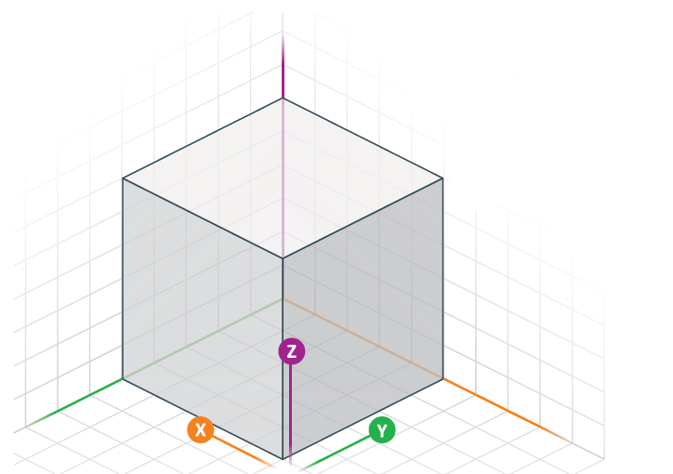
الأشكال ثنائية وثلاثية الأبعاد
الشكل ثلاثي الأبعاد: هو ببساطة شكل ذو ثلاثة أبعاد، وهي الطول والعرض والارتفاع. ستستخدم في هذا الدرس برنامج التصميم ثلاثي الأبعاد أوت وديسك تينكركاد كما ستستخدم نظام Autodesk Tinker cad)) الإحداثيات ثلاثي الأبعاد الذي تم وصفه سابقً التمثيل الأشكال ثلاثية الأبعاد في الفراغ. تُعدُّ المكعبات، والأهرامات، والأقماع، والأشكال الكروية من الأمثلة على الأشكال ثلاثية الأبعاد.
14
صفحة الكتاب :

Slide 21
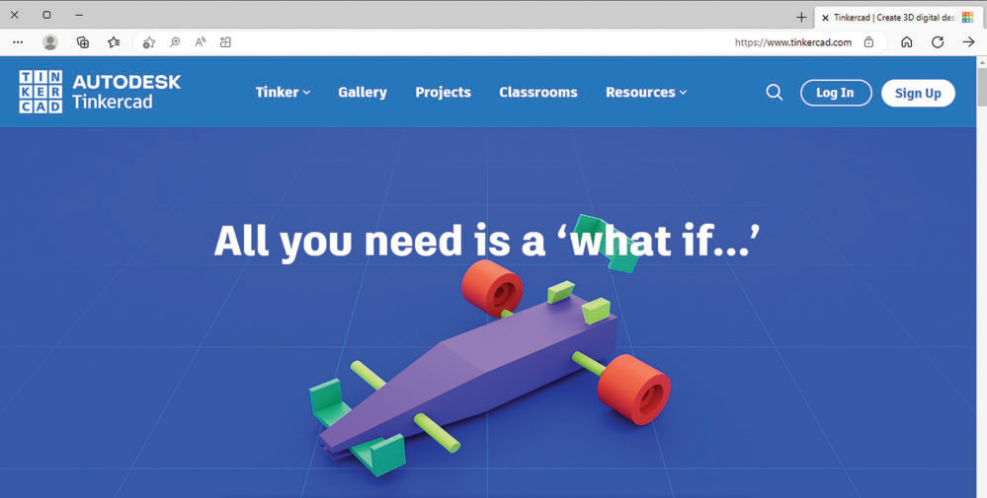
برنامج تينكر كاد:
5
4
2
1
01 الموارد: هي مكان يمكنك العثور فيه على البرامج التعليمية والوثائق والموارد الأخرى.
3
02 الفصول الدراسية: هي ميزة تتيح للمدراسين والطلبة التعاون في إنشاء تصميمات ثلاثية الأبعاد.
03 المشروعات: مجموعة متنوعة من دروس المشروعات المعدة سابقا.
04 يعرض المعرض: التصاميم المختلفة التي أنشأها مجتمع مستخدمي تينكركاد.
05 قائمة تينكر: هي المكان الذي يمكنك فيه بدء تصميم جديد.
15
صفحة الكتاب :

Slide 22
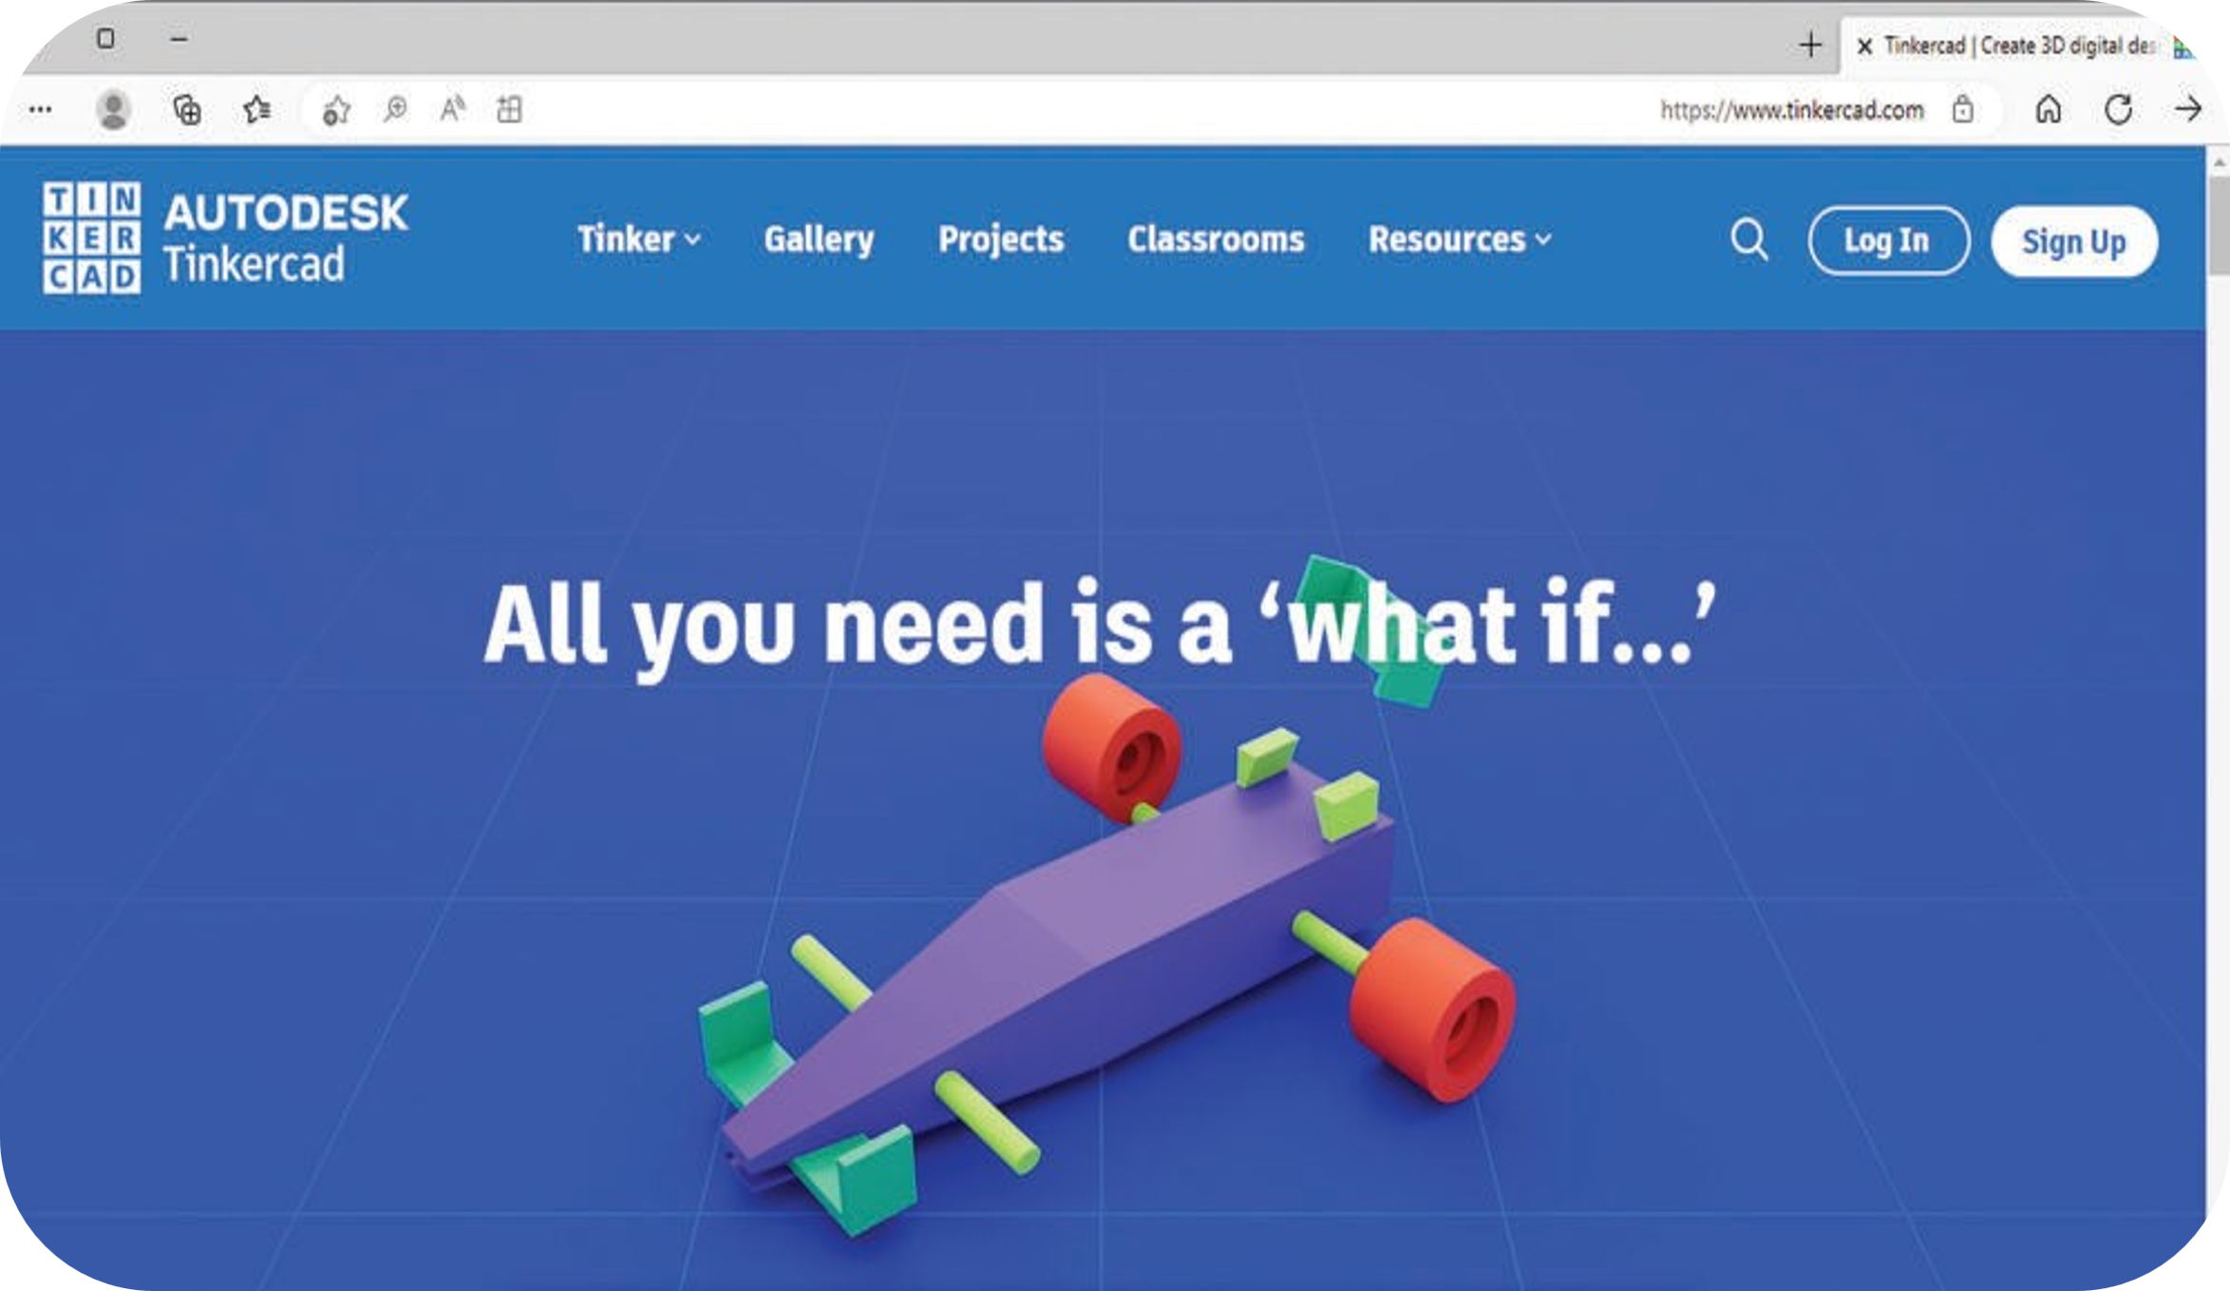
برنامج تينكر كاد:
6
7
06 تسجيل الدخول إلى حسابك الحالي في تينكركاد.
07 التسجيل لإنشاء حساب جديد.
15
صفحة الكتاب :

Slide 23
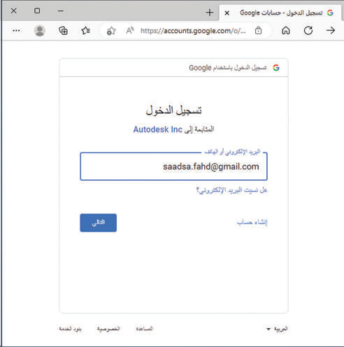
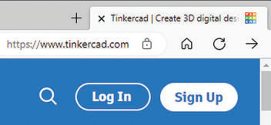
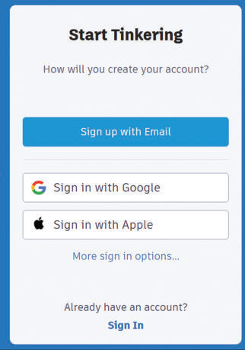
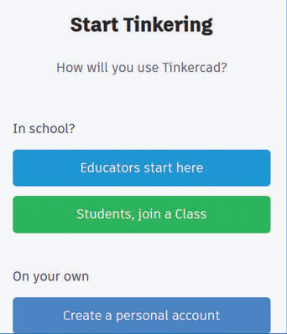
إنشاء حساب في برنامج تنكر كاد:
01 انتقل إلى https://www.tinkercad.com واضغط على (تسجيل).
02 من نافذة (بدء العمل)، حدد (إنشاء حساب شخصي).
4
03 من نافذة (بدء العمل)، حدد (سجل الدخول بواسطة جوجل).
5
3
04 اكتب عنوان بريدك الإلكتروني.
1
2
05 اضغط على التالي.
16
صفحة الكتاب :

Slide 24
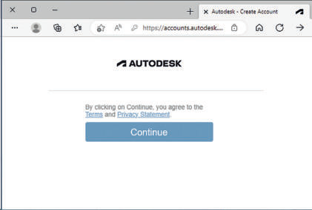
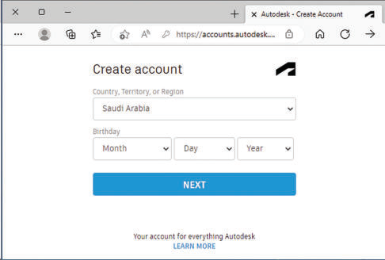
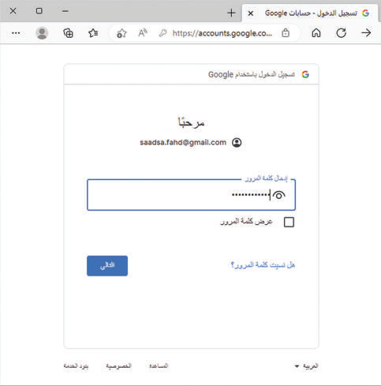
إنشاء حساب في برنامج تنكر كاد:
06 أدخل كلمة المرور الخاصة بك.
07 اضغط على التالي.
08 اختر (المملكة العربية السعودية)، واختر (الشهر)، و (اليوم)، و(السنة).
8
6
7
10
9
09 اضغط على التالي.
10 بعد قراءة (الشروط) و(بيان الخصوصية)، اضغط على (متابعة) للموافقة عليها.
17
صفحة الكتاب :

Slide 25
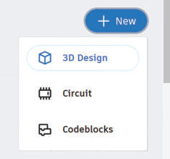
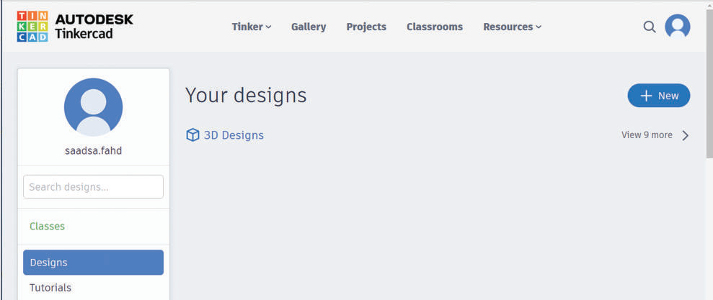
إنشاء تصميم ثلاثي الأبعاد:
01 اختر (التصميمات).
2
02 اضغط على (+جديد).
03 ثم حدد (تصميم ثلاثي الأبعاد).
3
1
18
صفحة الكتاب :

Slide 26
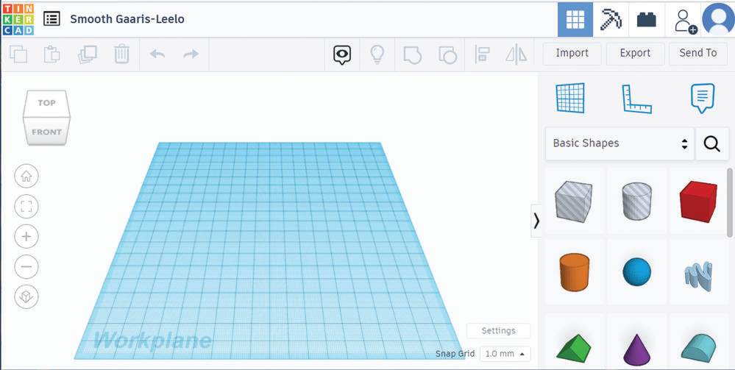
3
مساحة العمل:
2
1
01 أدوات تحرير النموذج.
4
02 أدوات التحرير.
5
03 اسم تلقائي للمشروع.
04 التحكم في طريق العرض.
05 مساحة العمل.
19
صفحة الكتاب :

Slide 27
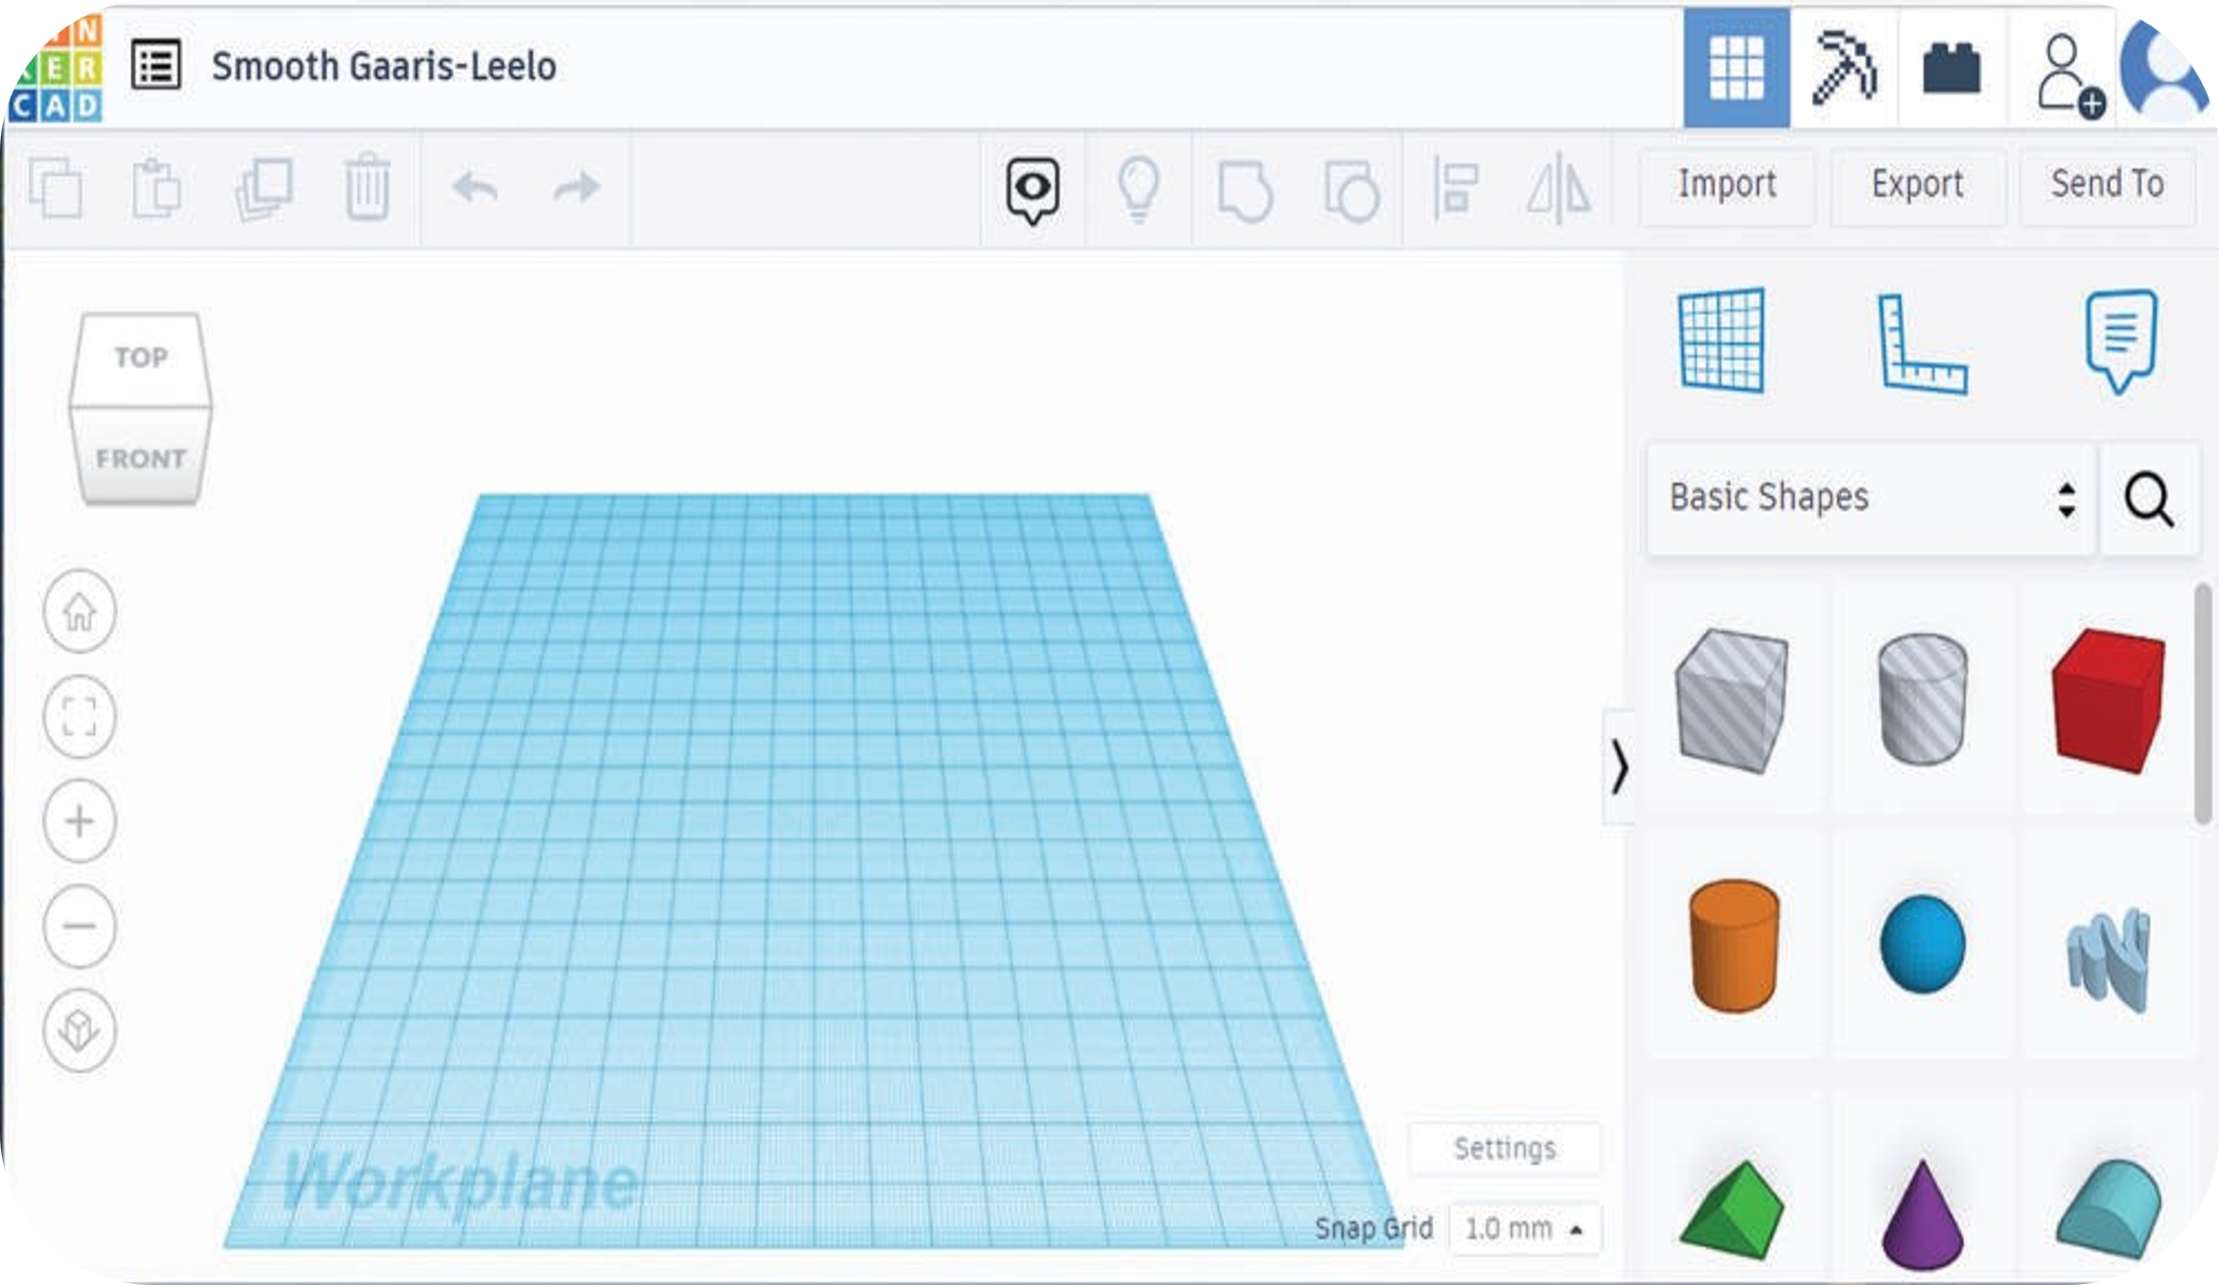
مساحة العمل:
06 خيارات تخطيط الشبكة.
7
07 أدوات الشكل.
6
19
صفحة الكتاب :

Slide 28
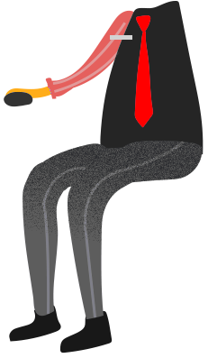
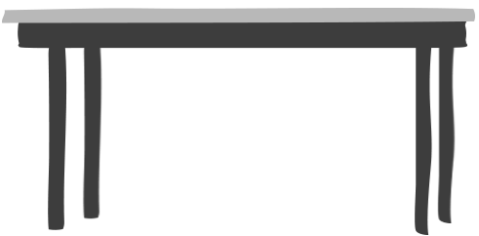
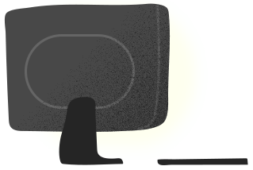

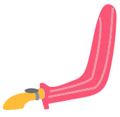









مهارة التفكير
60
50
40
30
20
10
0
ما الفرق بين الأشكال ثنائية الأبعاد
وثلاثية الأبعاد؟

Slide 29


اختر الإجابة الصحيحة
1- مصطلح يعبر عن إنشاء تمثيل ثنائي الأبعاد لشكل أو مشهد، وتتضمن إنشاء صور مسطحة:
النشاط
الصفي
النمذجة ثنائية الأبعاد
أ
النمذجة ثلاثية الأبعاد
ب
لا شيء مما ذكر
ج

Slide 30
اختر الإجابة الصحيحة
2- تعد المكعبات والأهرامات والأقماع، من الأمثلة الشائعة على:
النشاط
الصفي
الأشكال المسطحة
أ
الأشكال ثنائية الأبعاد
ب
الأشكال ثلاثية الأبعاد
ج

Slide 31
اختر الإجابة الصحيحة
3- هي مكان في برنامج تينكركاد، يمكنك العثور فيه على البرامج التعليمية والوثائق:
النشاط
الصفي
الموارد
أ
المعرض
ب
المشروعات
ج

Slide 32
اختر الإجابة الصحيحة
4- يتم استخدامها في النمذجة ثلاثية الأبعاد، وهي عبارة عن سطحٍ مستوٍ يمكنك إنشاء الأشكال داخله:
النشاط
الصفي
المعرض
أ
مساحة العمل
ب
الفصول الدراسية
ج

Slide 33
ماذا تعلمنا خلال الدرس ؟
7
6
5
4
3
2
1
ماذا تحوي مساحة العمل في برنامج تينكر كاد؟
كيف ننشئ تصميم ثلاثي الأبعاد؟
كيف ننشئ حساب في برنامج تينكر كاد؟
ما مكونات الشاشة الرئيسية في برنامج تينكر كاد؟
ما الفرق بين الأشكال ثنائية وثلاثية الأبعاد؟
ما تطبيقات النمذجة ثلاثية الأبعاد؟
ما المقصود بالنمذجة ثلاثية الأبعاد؟

Slide 34

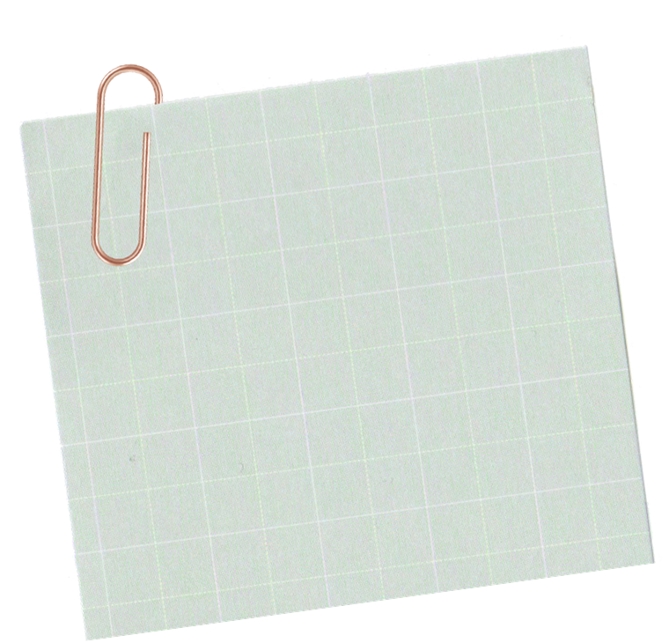

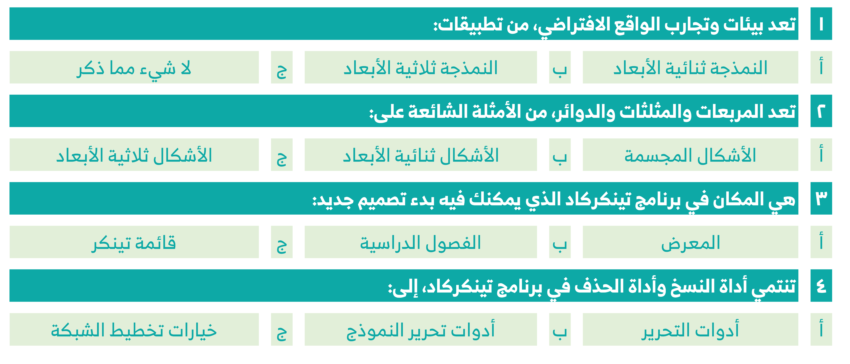


الواجب المنزلي
للمجموعة

Slide 35
الحصة الأولى

Slide 36
بيانات الدرس
عدد الحصص
رقم الدرس
ثلاث حصص
الدرس الأول
صفحات الكتاب
عنوان الدرس
الحصة الثانية
من صفحة: 20
إلى صفحة: 25
مقدمة إلى النمذجة ثلاثية الأبعاد

Slide 37
اختر الإجابة الصحيحة
1- تعد بيئات وتجارب الواقع الافتراضي، من تطبيقات:
الواجب المنزلي
للمجموعة
النمذجة ثنائية الأبعاد
أ
النمذجة ثلاثية الأبعاد
ب
لا شيء مما ذكر
ج

Slide 38
اختر الإجابة الصحيحة
2- تعد المربعات والمثلثات والدوائر، من الأمثلة الشائعة على:
الواجب المنزلي
للمجموعة
الأشكال المجسمة
أ
الأشكال ثنائية الأبعاد
ب
الأشكال ثلاثية الأبعاد
ج

Slide 39
اختر الإجابة الصحيحة
3- هي المكان في برنامج تينكركاد الذي يمكنك فيه بدء تصميم جديد:
الواجب المنزلي
للمجموعة
المعرض
أ
الفصول الدراسية
ب
قائمة تينكر
ج

Slide 40
اختر الإجابة الصحيحة
4- تنتمي أداة النسخ وأداة الحذف في برنامج تينكركاد، إلى:
الواجب المنزلي
للمجموعة
أدوات التحرير
أ
أدوات تحرير النموذج
ب
خيارات تخطيط الشبكة
ج

Slide 41
الإستراتيجيات
الدقيقة الواحدة
جدول KWLH
تدريب الأقران
الفصل المقلوب
التعلم التعاوني
التطبيق العملي
المناقشة والحوار

Slide 42

النشاط
الإثرائي

Slide 43
مفردات الدرس
السقف
الصندوق
الأشكال
أدوات التحرير

Slide 44
ماذا سنتعلم ؟
إضافة سقف في برنامج تينكر كاد.
تغيير حجم الصندوق في برنامج تينكر كاد.
تغيير حجم الشكل في برنامج تينكر كاد.
إضافة شكل في برنامج تينكر كاد.
أدوات التحرير في تينكركاد.

Slide 45

ورقة
العمل

Slide 46






أدوات تحرير النموذج:
01 تعرض أداة تبديل الملاحظات المرئية أو تُخفي الملاحظات المرتبطة بالأشياء.
02 تمكنك أداة إظهار الكل عرض جميع الأشكال في تصميمك والتي قد تكون مخفيّة أو مجمَّعة معًا.
03 تتيح لك أداة التجميع تجميع شكلين أو أكثر معًا لمعالجتها كشكل واحد.
04 تسمح لك أداة فكّ التجميع فصل مجموعة من الأشكال إلى أشكال مستقلة.
05 تساعدك أداة المحاذاة على محاذاة الأشكال مع بعضها أو في مساحة العمل.
06 تعرض أداة المرآة إنشاء صورة معكوسة للشكل أو لتصميمك.
20
صفحة الكتاب :

Slide 47





أدوات التحرير:
01 تمكنك أداة النسخ من إنشاء نسخة من الشكل المُحدّد ووضعه في مكان آخر في تصميمك.
02 تسمح لك أداة اللصق إضافة شكل تم نسخه في تصميمك.
03 تعرض أداة المضاعفة والتكرار إنشاء نُسَخ متعددة من الشكل المحدد بنمط معيّن.
04 تتيح لك أداة الحذف إزالة الشكل المحدّد من تصميمك.
05 توفر أدوات التراجع عن التغييرات التي أجريت على تصميمك أو إعادتها.
20
صفحة الكتاب :

Slide 48
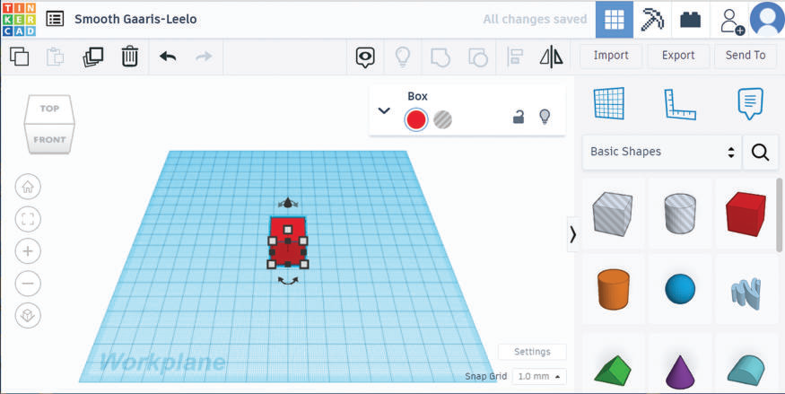
إضافة الاشكال:
01 من فئة (الأشكال الأساسية).
02 اسحب صندوقا وأفلته في مساحة العمل.
2
1
03 من عناصر التحكم في العرض اضغط على إشارة + للتكبير.
3
21
صفحة الكتاب :

Slide 49
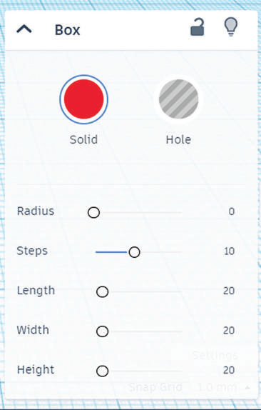
تغيير حجم الشكل:
01 تحديد (نصف القطر) طبيعة زوايا الصندوق، حيث تكون زاوية الصندوق أقرب للدائرية كلما زادت قيمة هذه الخاصية، بينما تكون أكثر حدة كلما نقصت قيمة هذه الخاصية.
1
02 تحديد (الخطوات) عدد الأجزاء التي يتكون منها كل جانب من جوانب الصندوق. يمكن أن تساعد زيادة عدد هذه الخطوات في إنشاء صندوق أكثر سلاسة أو حدة.
2
3
03 يحدد (الطول) طول الصندوق على امتداد المحور X.
4
04 يحدد (العرض) عرض الصندوق على امتداد المحور Y.
5
05 يحدد (الارتفاع) الارتفاع الصندوق على امتداد المحور Z.
22
صفحة الكتاب :

Slide 50
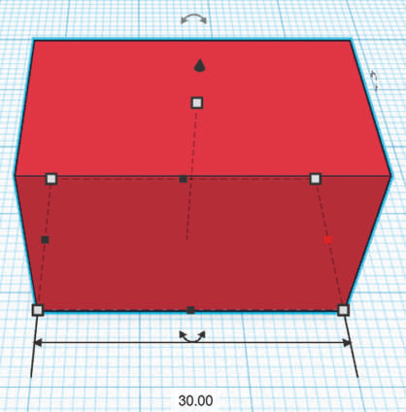
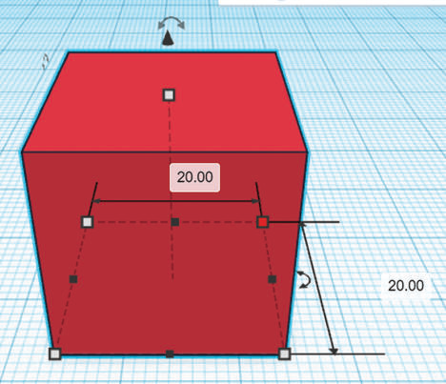
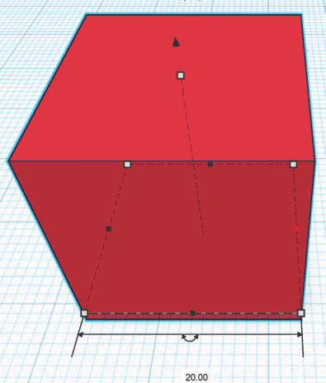
تغيير حجم الشكل:
01 تتيح لك المقابض الموجودة على الحواف تغيير حجم الشكل على طول محور معين.
02 وحدة القياس الافتراضية لجوانب الشكل هي المليمترات.
03 تتيح لك المقابض الموجودة على الزوايا تغيير حجم الشكل بشكل متناسب.
23
صفحة الكتاب :

Slide 51
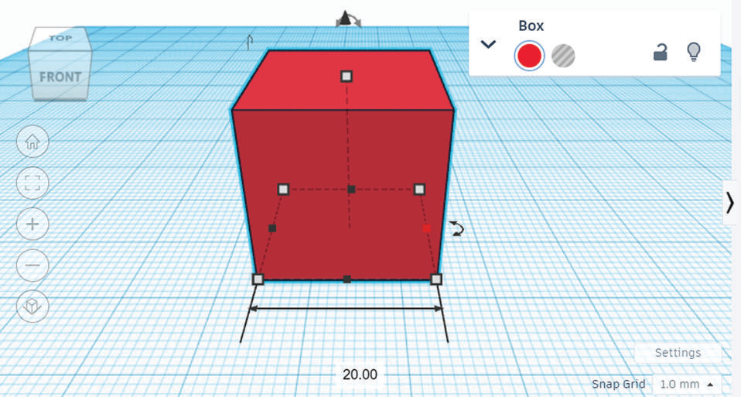
لتغيير حجم الصندوق:
01 حدد المقبض الأسود الأيمن.
02 اضغط على الصندوق واكتب 40.00.
1
2
24
صفحة الكتاب :

Slide 52
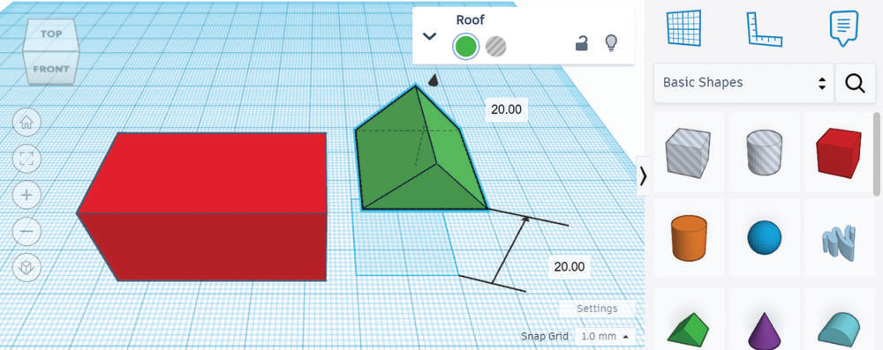
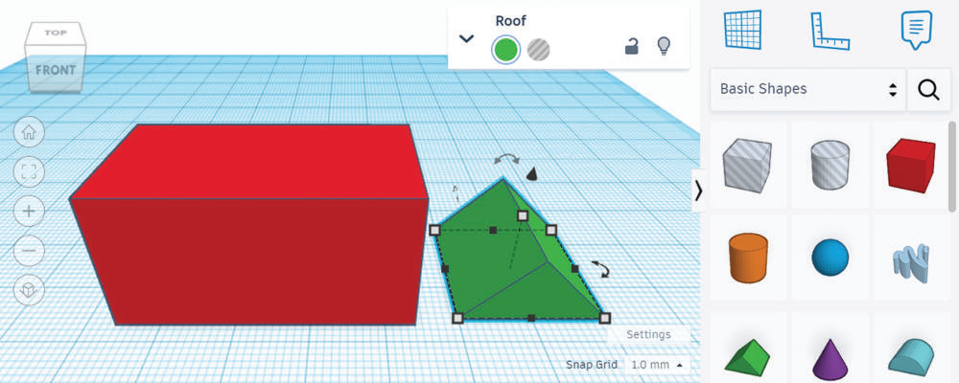
لإضافة السقف:
01 من أدوات الشكل، حدد (سقف).
3
02 اضغط على مساحة العمل لإضافة.
2
03 في الجزء العلوي الأوسط من الشكل (السقف) اضغط على المقبض الذي على شكل سهم واسحبه لأعلى بمقدار 20مم.
1
25
صفحة الكتاب :

Slide 53
مهارة التفكير
60
50
40
30
20
10
0
كيف نختار حجم الأشكال المناسب؟

Slide 54
اختر الإجابة الصحيحة
1- أداة من أداوت تحرير النموذج، تمكنك من عرض جميع الأشكال في تصميمك والتي قد تكون مخفية أو مجمعة معًا:
النشاط
الصفي
أداة إظهار الكل
أ
أداة التجميع
ب
أداة المرآة
ج

Slide 55
اختر الإجابة الصحيحة
2- يمكنك إضافة شكل صندوق في برنامج تينكركاد، من فئة:
النشاط
الصفي
أدوات التحرير
أ
الأشكال الأساسية
ب
أدوات تحرير النموذج
ج

Slide 56
اختر الإجابة الصحيحة
3- خيار يجعل الصندوق الخاص بك خاليًا من الفجوات:
النشاط
الصفي
صلب
أ
مفرغ
ب
الخطوات
ج

Slide 57
اختر الإجابة الصحيحة
4- تظهر عند تحديد شكل من مساحة العمل، ويمكن أن تكون على شكل مربعات صغيرة تحيط بأطراف وزوايا الشكل:
النشاط
الصفي
الأشكال الأساسية
أ
أبعاد الشكل
ب
مقابض الشكل
ج

Slide 58
ماذا تعلمنا خلال الدرس ؟
5
4
3
2
1
كيف نضيف السقف في برنامج تينكر كاد؟
كيف نغير حجم الصندوق في برنامج تينكر كاد؟
كيف نغير حجم الشكل في برنامج تينكر كاد؟
كيف نضيف شكل في برنامج تينكر كاد؟
ما أدوات التحرير المستخدمة في برنامج تينكر كاد؟

Slide 59
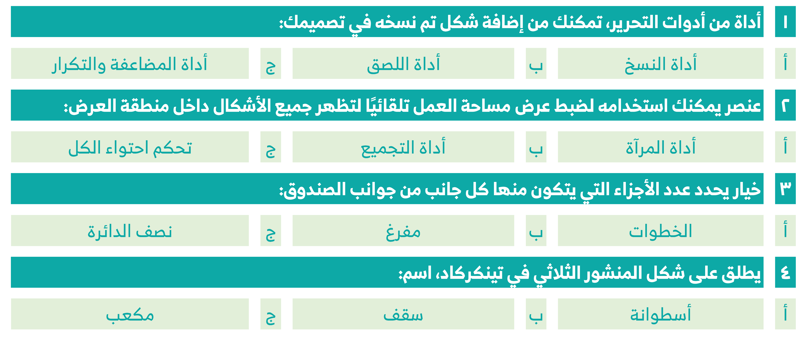
الواجب المنزلي
للمجموعة

Slide 60
ختام الدرس

Slide 61
بيانات الدرس
عدد الحصص
رقم الدرس
ثلاث حصص
الدرس الأول
صفحات الكتاب
عنوان الدرس
الحصة الثالثة
من صفحة: 26
إلى صفحة: 31
مقدمة إلى النمذجة ثلاثية الأبعاد

Slide 62
اختر الإجابة الصحيحة
1- أداة من أدوات التحرير، تمكنك من إضافة شكل تم نسخه في تصميمك:
الواجب المنزلي
للمجموعة
أداة النسخ
أ
أداة اللصق
ب
أداة المضاعفة والتكرار
ج

Slide 63
اختر الإجابة الصحيحة
2- عنصر يمكنك استخدامه لضبط عرض مساحة العمل تلقائيًا لتظهر جميع الأشكال داخل منطقة العرض:
الواجب المنزلي
للمجموعة
أداة المرآة
أ
أداة التجميع
ب
تحكم احتواء الكل
ج

Slide 64
اختر الإجابة الصحيحة
3- خيار يحدد عدد الأجزاء التي يتكون منها كل جانب من جوانب الصندوق:
الواجب المنزلي
للمجموعة
الخطوات
أ
مفرغ
ب
نصف الدائرة
ج

Slide 65
اختر الإجابة الصحيحة
4- يطلق على شكل المنشور الثلاثي في تينكركاد، اسم:
الواجب المنزلي
للمجموعة
أسطوانة
أ
سقف
ب
مكعب
ج

Slide 66
الإستراتيجيات
الدقيقة الواحدة
جدول KWLH
تدريب الأقران
الفصل المقلوب
التعلم التعاوني
التطبيق العملي
المناقشة والحوار

Slide 67

النشاط
الإثرائي

Slide 68
مفردات الدرس
تدوير
أسطوانة
مضاعفة

Slide 69
ماذا سنتعلم ؟
تدوير السقف في برنامج تينكر كاد.
مضاعفة الأسطوانة في برنامج تينكر كاد.
تحريك الأسطوانة في برنامج تينكر كاد.
إضافة أسطوانة في برنامج تينكر كاد.
تطبيق نسخ ومضاعفة السقف في برنامج تينكر كاد.
تحريك السقف "roof" في برنامج تينكر كاد.

Slide 70

ورقة
العمل

Slide 71
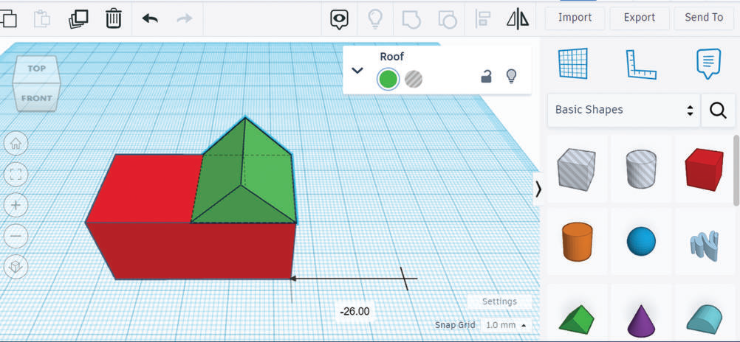
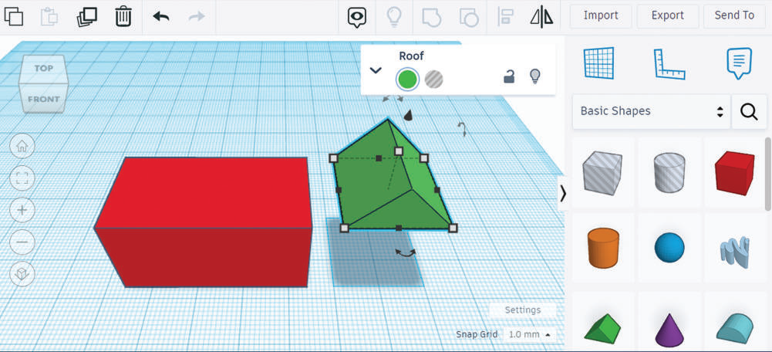
لتحريك السقف:
01 اضغط واسحب السقف.
2
02 وضعه أعلى المستطيل.
1
26
صفحة الكتاب :

Slide 72
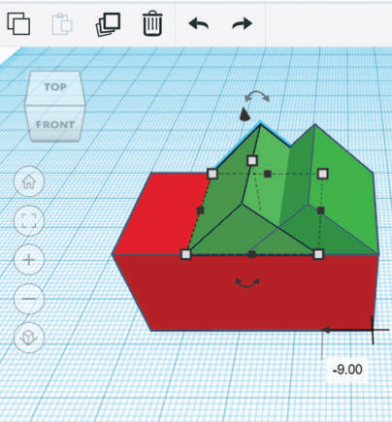
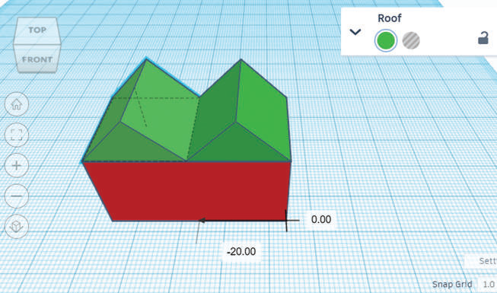
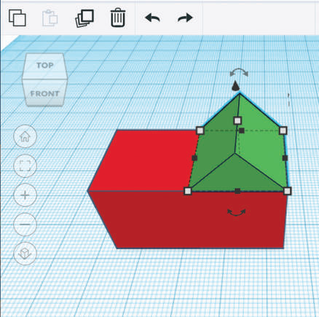
1
لنسخ ومضاعفة السقف:
2
01 من أدوات الحرير، اضغط على (نسخ ومضاعفة).
3
02 اسحب نسخة السقف.
03 ضعه عند 20.00-مم في المحور y.
27
صفحة الكتاب :

Slide 73
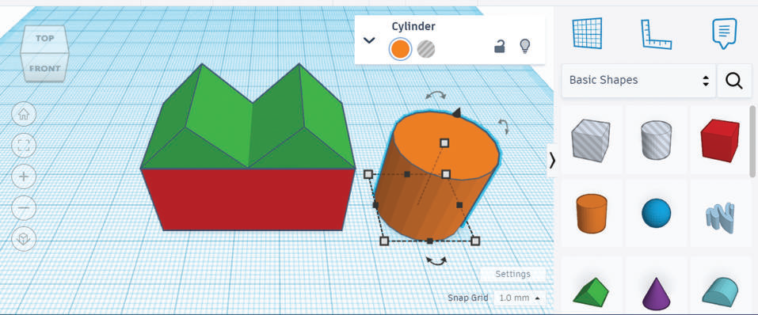
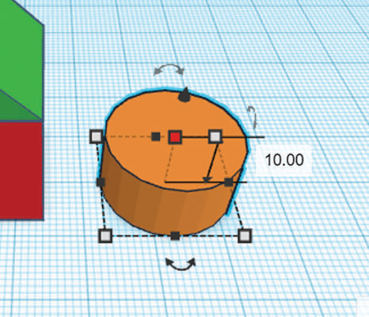
لإضافة الأسطوانة:
01 من (أدوات الشكل)، اضغط على (الأسطوانة).
2
4
02 اضغط على مساحة العمل لإضافتها.
3
03 اضغط على المقبض العلوي.
1
5
04 اكتب 10.00مم في مربع نص الارتفاع الأبيض.
05 حدد المقبض الأيمن السفلي الأبيض من الأسطوانة.
28
صفحة الكتاب :

Slide 74
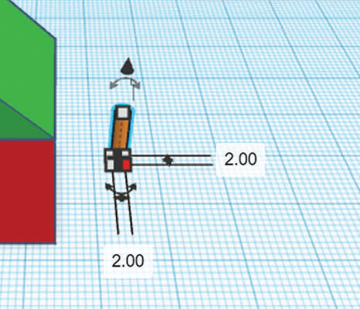
لإضافة الأسطوانة:
06 اضغط على صندوق الطول واكتب 2.00مم.
07 اضغط على صندوق العرض واكتب 2.00مم.
6
7
28
صفحة الكتاب :

Slide 75
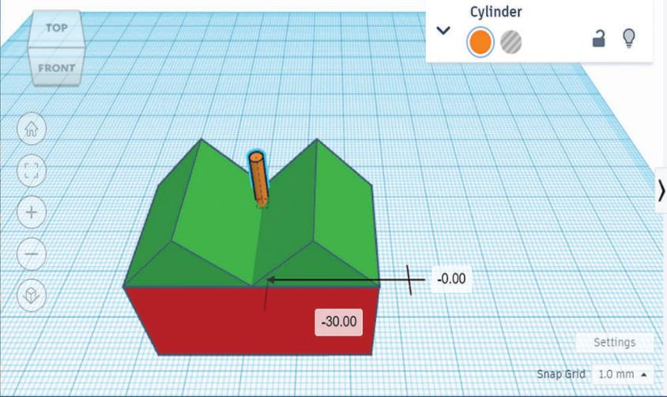
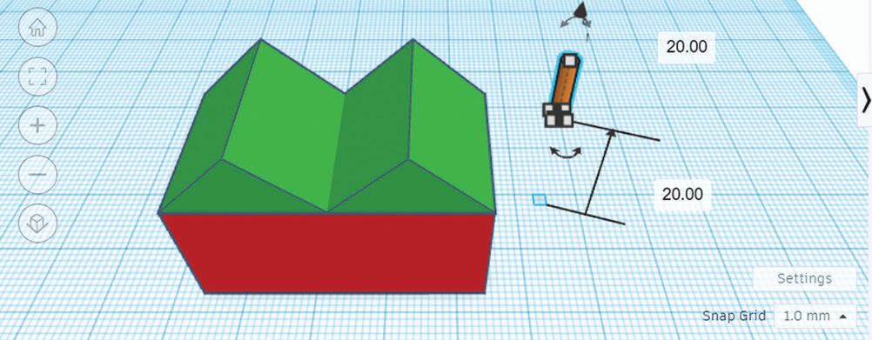
1
لتحريك الأسطوانة:
2
01 أبدا من منتصف الجزء العلوى للأسطوانة واضغط على المقبض ذي الشكل السهمي، ثم اسحبه لأعلى بمقدار 20.00مم.
3
02 اضغط على الأسطوانة.
03 اسحبها واسقطها بين الأسطح.
29
صفحة الكتاب :

Slide 76
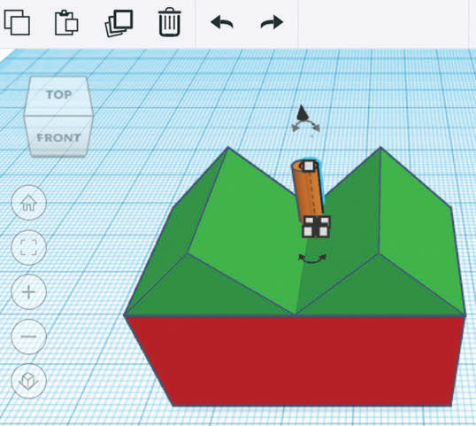
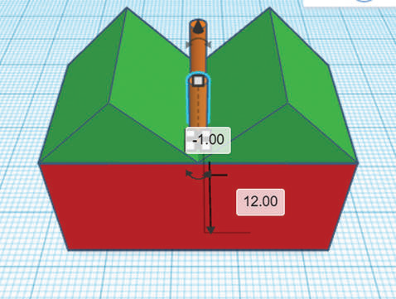
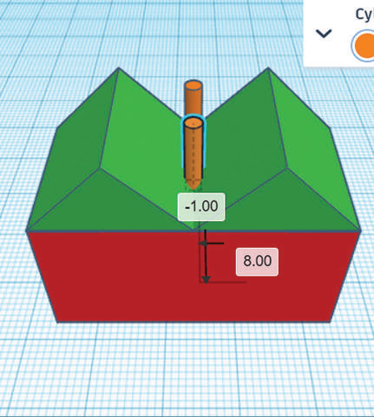
1
2
مضاعفة الأسطوانة:
4
01 من (أدوات التحرير)، اضغط على(نسخ).
02 من (أدوات التحرير)، اضغط على(لصق).
3
03 اسحب الأسطوانة المضاعفة.
04 ضعها عند 12.00مم في محور X و -1.00مم في محور Y.
30
صفحة الكتاب :

Slide 77
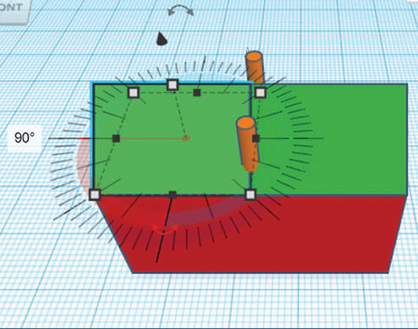
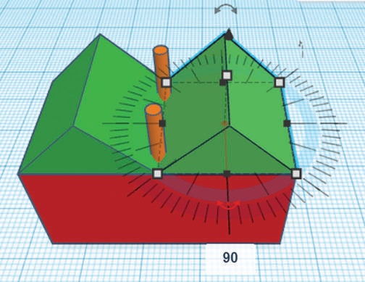


لتدوير السقف:
1
01 حدد السقف المطلوب.
02 اضغط على صندوق الدرجات واكتب 90 درجة ثم اضغط على .Enter
3
03 حدد السقف الأيسر.
4
2
04 اضغط على صندوق الدرجات واكتب 90 درجة ثم اضغط على .Enter
31
صفحة الكتاب :

Slide 78
مهارة التفكير
60
50
40
30
20
10
0
ما الطرق التي توفر لنا الوقت عند التصميم؟

Slide 79
اختر الإجابة الصحيحة
1- لنسخ ومضاعفة شكل، يمكنك الضغط على أداة نسخ ومضاعفة، من مجموعة:
النشاط
الصفي
أدوات التحرير
أ
أدوات تحرير النموذج
ب
مساحة العمل
ج

Slide 80
اختر الإجابة الصحيحة
2- أبعاد الأسطوانة، هي:
النشاط
الصفي
الطول والعرض
أ
العرض والارتفاع
ب
الطول والعرض والارتفاع
ج

Slide 81
اختر الإجابة الصحيحة
3- لتدوير شكل في برنامج تينكركاد، يجب عليك تحديد:
النشاط
الصفي
عدد مرات التدوير
أ
عدد درجات التدوير
ب
عدد أبعاد الشكل
ج

Slide 82
اختر الإجابة الصحيحة
4- يقوم برنامج تينكركاد بحفظ عملك:
النشاط
الصفي
بشكل تلقائي
أ
بعد ساعة من إجراء التعديلات
ب
لا شيء مما ذكر
ج

Slide 83
ماذا تعلمنا خلال الدرس ؟
6
5
4
3
2
1
كيف ندور السقف في برنامج تينكر كاد؟
كيف نضاعف الأسطوانة في برنامج تينكر كاد؟
كيف نحرك الأسطوانة في برنامج تينكر كاد؟
كيف نضيف الأسطوانة في برنامج تينكر كاد؟
كيف ننسخ ونضاعف السقف في برنامج تينكر كاد؟
كيف نحرك السقف "roof" في برنامج تينكر كاد؟

Slide 84



الواجب المنزلي
للمجموعة
التقويم النهائي

Slide 85


همسات

Slide 86

خريطة مفاهيم

Slide 87

الواجب المنزلي
للمجموعة
التقويم النهائي

Slide 88

مشروع الوحدة الأولى
صفحة رقم:56
الطرح والمناقشة
تعريف الطلبة بالمشروع وخطواته.
عرض فكرة المشروع وأهدافه المرتبطة بالوحدة.
توضيح خطوات التنفيذ ومعايير التقييم.
تقسيم الطلبة إلى مجموعات أو تكليف فردي
تحديد زمن التنفيذ وجدول المتابعة وموعد التسليم.

Slide 89
من خلال عنوان الدرس
مقدمة إلى النمذجة ثلاثية الأبعاد
نقوم بتعبئة الخانتين على اليسار
كيف أتعلم المزيد ؟
ماذا تعلمت ؟
ماذا أريد أن أعرف ؟
ماذا أعرف ؟

Slide 90
ختام الدرس

